Slide 1

河北工厂TPS精益制造三年实施方案
汇报人： 庞军明 汇报日期：2022.9.22
会签： 审核： 核准：
1

Slide 2
1、TPS改善新理念
2、TPS推行步骤
目录
CONTENTS
3、TPS推进组织架构
4、生产线场现状调查与分析
5、TPS改善三年实施纲要
6、标杆建立与成果验收
2
Notes:
火灾报告、图片
加强门卫的控制——刘新杰

Slide 3

工厂经营管理标准：
通过不断对业务流程进行改善，结合JMS（日本经营管理标准）解读，管理上最终形成工厂经营标准化管理体系（FPS）。
TPS“8.8”改善新理念架构
工厂经营管理目标
工厂的体制与机制：
完善TPS管理机制，策划TPS激励政策，创建全员、全业务参与的改善文化建立，构筑真正强健的企业体质
全员全业务参与改善的环境与文化
现场管理 8S
业务管理8S
现场管理8D
现场管理8定
生产现场响应8现
过程周期8流管理
生产现场8大浪费
业务管理8大浪费
工厂构筑体制的方法与手段：
现场管理与业务管理系统的导入TPS“8.8”改善方法，建立现场与业务管理标准与机制。
工厂创造方法与手段的条件：
秉承造物必先造人的理念，培养各级人员具备改善的意识与革新的能力，打造精益管理团队
学习TPS改善的思想、意识 工厂经营 创新能力（形式 行事 型式）
3

Slide 4
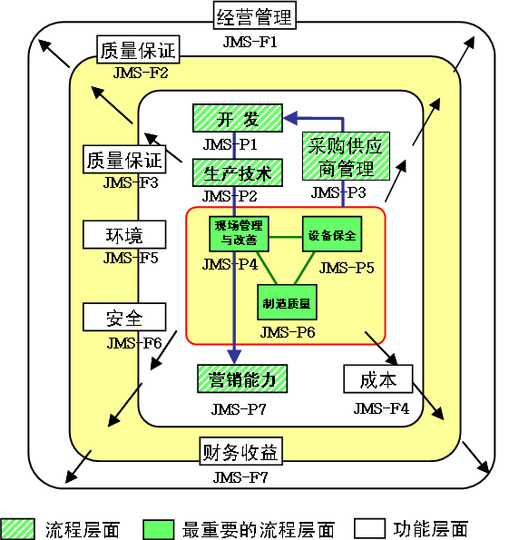
TPS改善重点转变
TPS注重逐步从现场改善重点向流程改善，通过流程再造，机制构建将现场改善与业务改善有机结合，实现标准化管理体系。
TPS
系
统
规
划
与
改
善
能
力
的
逐
步
提
升
目标
标准管理层
现场改善能力的培养与改善质量的提升
NFPS形成
业务流
业务8S8定
人才流
制造流
业务8大浪费
流程改善层
现金流
时间流
业务要素的梳理与流程、机制的改善
8现主义
物品流
信息流
JMS解读
支柱
品质流
六西格玛精准管理
现场改善层
现场8S8D
现场8大浪费
布局改善
看板管理
现场改善能力的培养与改善质量的提升
标准作业
现场8现主义
TPM
物流规划
器具改善
多能工培养
均衡生产
省力省人
基础
改善机制层
改善提案
成果发表
TPS宣传
成果激励
全员改善文化的建立
小团队活动
TPS活动
自主改善
推进保障
4

Slide 5
河北光华荣昌工厂转型与创新思考
如何能实现河北光华荣昌2025年战略，结合集团提出的系列战略措施，我们认为必须要在理念、组织架构、管理模式、人才培养等方面进行重新审视、调整，实现工厂转型外，进而实现工厂管理创新。
1、转型与创新思考一：TPS“8.8”改善新理念学习实践创新
以“集成系统能力·推进零缺陷工程·实践标准管理·实现全面增长”为工厂十四五期间工作指导方针，通过工厂TPS的系统推进，在基层案例及全员改善上取得了较好的效果，基层员工积极性提高。
现场管理8S
业务管理
8大浪费
1
现场7大浪费
业务管理8S
创新集成
学习实践
8
2
TPS改善原理论
3现主义
现场管理
8大浪费
7
TPS“8.8”改善新理念
3
现场管理8D
5定5S
6
4
业务管理8流
业务管理8定
过程周期
5
现场管理8现
5

Slide 6
TPS“8.8”改善原理定义
1) “8S”从生产、办公、生活现场管理到业务现场管理的重新解读
生产、办公、生活现场“8 S”
业务现场管理
“8 S”
整理
整理
1
1
整顿
素养
整顿
素养
8
8
2
2
8S
3
7
8S
3
清扫
清洁
7
清扫
清洁
6
4
6
4
安全
效率
安全
效率
5
5
节约
节约
6

Slide 7
生产、办公、生活现场管理8S解读
生产、办公、生活现场管理“8 S”解读
要素 | 定义
整理 （Seiri) | 区分生产、办公现场及生活环境“用”与“不用”的物品，将“不用”的物品清除现场
整顿 （ Seiton) | 生产、办公现场及生活环境用的物品依“8 D”规定摆放整齐，明确标识及管理标准
清扫 （ Seiso) | 清除生产、办公现场及生活环境的一切脏污，各类工作设备及设施异常马上修理并防止污染的发生
安全 （Safety) | 维护所有员工人身、身心与财产不受侵害，创造一个零故障、无意外事故发生的工作及生活场所
节约 （Saving) | 参与绿色节能活动，提倡无纸、低碳办公，消除生产、办公现场及生活环境八大浪费。
效率 （Speed) | 为实现“JIT”准时化生产而持续改善，不断提升效率。
清洁 （ Seiketsu) | 将上面6S的实施制度化、规范化、日常化，再改善，再提高，追求更好。
素养 （ Shitsuke) | 每位员工养成良好的工作、生活习惯，遵照社会及工厂的规则做事，培养主动积极向上的精神及行为方式，不断改善工作，改善自我，超越自我，追求卓越。
7

Slide 8
各类业务现场管理8S解读
各类业务现场管理 “8 S”解读
要素 | 定义
整理 （Seiri) | 清理管理制度：通过纵向、横向的业务分析，动态梳理现行各级业务模块、要素与流程。
整顿 （ Seiton) | 区分有效与无效的管理制度。通过“PPT”分析，找出各业务存在的短板，针对业务短板修订或建立与现业务运行相适应，有效的管理标准、流程与机制。
清扫 （ Seiso) | 清理、剔除无效的、不适宜的流程、制度及要素或增加。建立业务日常维护的管理标准、流程与机制，每天对业务运行情况进行确认及维护。
安全 （Safety) | 业务正常有效的运行。建立业务出现异常后及时响应、解决的“8现”监督管理机制。有意见就是有问题，分析评价修改向更好提高。
节约 （Saving) | 建立低成本的业务运行管理机制。消除业务管理中无效的流程与环节，在保证业务质量的前提下降低各种成本费用及时间。
效率 （Speed) | 建立高效率的业务运行管理机制。通过选择适合的TPS及其它先进管理方法进行业务管理流程改善，消除业务管理的“八大浪费”，提高业务管理的工作效率。
清洁 （ Seiketsu) | 建立高标准的业务运行管理机制。持续按照“PPT、PDCA”的分析、评价方式不断进行业务改善，学习先进的管理方式，创新、完善各系统的业务管理模式。“今天的制度可能是明天的问题”。
素养 （ Shitsuke) | 为相关联业务提供超价值服务的业务管理。人员主动遵守业务管理的标准、流程，保证各业务的正常、高效、持续的开展。并视他人及相关联业务为“顾客”，秉承“顾客”、“现场”为“帝王”的理念，为他人及相关联业务提供超价值服务。
8

Slide 9
2) 从生产、办公、生活现场管理“8D” 到各类业务现场管理“8定”的重新解读
生产、办公、生活现场“8 D”
业务现场管理
“8 定”
定物品
定业务
1
1
定规格
定责任人
定要素
定责任人
8
2
8
2
8D
3
7
8定
3
定流程
定标识
7
定容器
定周期
6
6
4
4
定位置
定标识
定指标
定配送
5
5
定周期
定标准
9

Slide 10
生产、办公、生活现场管理“8D” 解读
生产、办公、生活现场管理“8 D”解读
要素 | 定义
定物品 | 规定物品的属性、类别、用途及管理标准化原则
定规格 | 规定物品的尺寸、材质、收容数
定容器 | 规定物品的存放容器，遵循容器、器具、场地使用效率及零部件防护无伤害最高原则
定位置 | 规定物品的摆放位置，遵循路径最短原则，有利于物品的取用，减少无效劳动时间
定周期 | 规定物品的颁发、运送、容器回收时间及容器维护周期
定配送 | 规定物品的配送方式、路径、工具等
定标识 | 规定物品标识，便于所有员工识别、取放、使用、维护及新进员工学习
定责任人 | 规定各类物品及文件负责人，做到所有物品、文件有专人管理
10

Slide 11
各类业务现场管理“8定”解读
各类业务现场管理“8 定”解读
要素 | 定义
定业务 | 业务规划与调整： 1、依据业务的职能职责对全业务要素进行横向到边的分析与梳理。 2、根据业务发展的阶段及职能职责的变更，进行动态的业务规划与调整
定要素 | 业务细分：对全业务逐级进行要素分解、分析，纵向到底保证业务管理落地
定流程 | 建立各业务流程：对所有的业务要素建立管理制度，明确管理流程
定指标 | 建立各业务指标：确定各项业务的管理指标及项目指标，并尽可能数据化、量化、阶段化。
定标准 | 制度的标准化：系统性管理业务，确认业务所用的制度、流程与模板。
定标识 | 目视化管理：各项业务管理输入、过程与输出的目视化管理；
定周期 | 定义业务管理周期：明确各项业务管理流程及模板的使用、维护周期。
定责任人 | 明确责任人：明确各业务输入、过程与输出各环节节点的责任人及业务协调人。
11

Slide 12
3) 8现.8流全业务重新解读
生产现场响应“8 现”
过程周期“8 流”管理
现场
业务流
1
1
现物
信息流
人才流
现期
8
2
8
2
现策
7
8流
3
现实
7
8流
3
现金流
时间流
6
4
6
4
现因
现人
制造流
物品流
5
5
现法
品质流
12

Slide 13
生产现场响应8现解读
生产现场响应8现解读
要素 | 定义
现场 | 异常发生后，相关单位管理人员必须在第一时间内赶赴异常发生的场所、地点
现物 | 相关单位管理人员在现场调查异常发生的实物以及具体位置
现实 | 相关单位管理人员通过现场、现物对异常发生的现状、经过进行调查
现人 | 通过在现场调查后判定异常发生的责任人，实行首期问责制
现法 | 从人、机、料、法、环五要素调查有无作业的流程、标准以及是否按流程、标准执行
现因 | 用TPS先进的分析手法从人、机、料、法、环五要素分析、确认产生的真正末端原因
现策 | 根据分析产生的真正末端原因，用先进的TPS改善方法制定相应的临时措施及永久措施。
现期 | 根据相应的对策，制定整改计划，明确异常解决的周期。
13

Slide 14
过程周期“8流”管理解读
过程周期“8流”管理解读（过程周期时间及价值评价要素）
要素 | 定义
业务流 | 建立在业务流程、标准、周期不断改善基础上，贯穿于横向、纵向高效顺畅的业务运行
人才流 | 建立在共同企业文化和理念基础上的追求学习、创新、执行、团队协作与个人发展，人员规划与管理。
现金流 | 1、贯穿于经营全过程周期（研发、生产准备、采购、生产、销售）时间管理基础上的资金流 2、建立在经营各环节资金（成本）要素科学、细化的分解基础上的过程周期管理
物品流 | 建立在业务流与品质流基础之上的物资流，与主流相关联的设施与流程管理同步的流动
品质流 | 建立在不断缩短过程周期时间基础上的各业务制造环节产品质量、业务运行质量、人员素质的有机结合运作
制造流 | 贯穿于产品设计研发、制造及经营管理全业务、全过程的产品质量与业务质量的输出与传递的价值流。
时间流 | 所有的业务都要明确业务衔接接口的时间节点，流程与标准的使用与维护周期，体现的是业务的效率与标准作业。
信息流 | 1、根据经营管理水平不同的阶段制定相应科学管理的方针指标体系，分解方针指标体系建立与传递 2、对经营管理指标动态管理维护与修订 3、对制造过程周期全业务信息采集、归纳、提炼、传递、修订、反馈、再循环的全过程，并充分运用IT手段高效、准确、共享、应用。
14

Slide 15
4) 8大浪费从生产现场到业务现场管理重新解读
生产现场
“8 大浪费”
业务现场管理
“8 大浪费”
业务管理不善的浪费
业务管理不善的浪费
1
无序的
浪费
1
制造不良
的浪费
生产过剩
的浪费
8
闲置的
浪费
8
2
2
多余动作
的浪费
7
生产现场8大浪费
3
停工等待
的浪费
失职的
浪费
7
业务现场8大浪费
3
协调不利
的浪费
6
4
6
4
管理成本
的浪费
5
等待的
浪费
库存的浪费
5
搬运的浪费
低效的浪费
加工过程本身的浪费
15

Slide 16
生产现场8大浪费解读
生产现场8大浪费
要素 | 定义
业务管理不善的浪费 | 企业管理的第一大浪费，是造成其它浪费的万恶之源，包含各业务价值链运行规划、计划、制度、流程等不完善、不科学，各种人为因素造成人、机、料、法、环的浪费。
生产过剩的浪费 | 生产多于需求或生产快于需求. 包含两层含义： 一种是在规定的时间内生产了过剩的产品 另一种是比规定时间提前完成了生产任务
停工等待的浪费 | 由于缺件、作业不均衡、计划不合理、品质不良、设备故障等造成的人和设备的空闲。
搬运的浪费 | 物流规划、工艺布局不合理造成的二次搬运、过度搬运的浪费
加工过程本身的浪费 | 产品在制造过程中隐藏着的看似需要但实际上确实不必要的精密加工，造成资源的浪费
库存的浪费 | 由于过多的原材料、在制品或最终成品而导致的较长的前置期、造成资金占用及额外的管理费用。
多余动作的浪费 | 对产品不产生价值的任何人员和设备的动作
制造不良的浪费 | 生产出瑕疵品或必须返工的产品
16

Slide 17
业务现场管理8大浪费解读
业务现场管理8大浪费解读
要素 | 定义
业务管理不善的浪费 | 企业管理的第一大浪费，是造成其它浪费的万恶之源，包含业务管理制度、流程不完善、不科学，各种人为因素造成人、机、料、法、环的浪费
闲置的浪费 | 管理工作的库存浪费，业务管理要素不能得到有效利用的闲置浪费。包括固定资产的闲置、职能的闲置或重叠、人员及信息的闲置
协调不利的浪费 | 管理中相互配合、协调不利，造成工作停滞浪费。包括工作进程的协调不力，业务流程的协调不力，信息传递的协调不力。
等待的浪费 | 等待上级的指示。等待下级的汇报。等待外部的回复。等待生产现场的联系。
低效的浪费 | 包括两层含义，其一是指工作的低效率或者无效率；其二是指错误的工作造成的负效率
管理成本的浪费 | 具体表现为职能部门未分解工厂指标或指标设定不合理，计划执行不严肃，计划监督管理不到位
失职的浪费 | 表现为没有履行自身的职能职责或是工作虽然干了，但是不主动，不认真，敷衍了事，缺乏责任人心，不追求最好的效果。
无序的浪费 | 职能职责不清造成的无序、业务能力低下造成的无序、流程不清造成的无序，有章不循造成的无序
17

Slide 18
1,500
质量改进方法创新
质量改进项目分为8D项目、5D项目、3D项目，由质量分析改进科统一管理
8D工作程序
1D 建立多功能（跨部门）小组
2D 详细说明所要解决的问题
3D 确定和实施临时处理措施
4D 寻找和确定根本原因
5D 验证并确定纠正措施
6D 实施永久性纠正措施
7D 预防类似问题的再次发生
8D 总结和激励
8D立项 （月度调度）
根据年度市场可靠性质量指标的决算、预算，经公司质量管理部组织评审后确立工厂年度的8D改进项目，项目实施后，根据可靠性指标跟踪情况滚动立项。
5D立项 （周度调度）
工厂根据市场信息、制造过程信息的统计分析，对影响指标的主要故障模式及异常故障模式确立工厂5D项目，参照公司8D项目工作程序开展工作。
5D工作程序
1D 建立多功能（跨部门）小组
2D 详细说明所要解决的问题
3D 确定和实施临时处理措施
4D 寻找和确定根本原因
5D 验证并确定纠正措施
3D立项 （周度调度）
A) 根据影响质量门指标的主要故障模式，短期无法解决的问题确立3D改进项目；
B)市场突发的单一质量问题，确立3D改进项目。
3D工作程序
2D 详细说明所要解决的问题
4D 寻找和确定根本原因
5D 验证并确定纠正措施
18

Slide 19
建立TPS标准管理机制，推行6S6D现场标准管理基础上，持续改善形成以检查日常化、评价日常化、维护日常化、改善日常化的8S8D现场标准管理。
1、TPS推进科定期对生产区域“8S8D”进行检查；
2、物流管理科每日对物料配送的定量、定置进行检查.
检查日常化
检查
评价
检查日常化
评价日常化
1、TPS推进科每日对生产区域“8S8D” 检查结果进行通报及整改计划；
2、物流管理科每日对物料配送运行情况进行通报;
评价日常化
8S8D现场
管理
改善日常化
维护日常化
22年10月-12月 各单位依据“8S8D”标识、标准进行日常维护、添加；
维护日常化
改善
维护
22年10月至12月份各单位推行“8S8D”改善项目；
改善日常化
19

Slide 20
TPS基础改善蓝图
企业消除浪费、提高经营及收益能力的途径
企业与个人价值实现
主要针对生产
现场的八大浪费
利润=售价-成本
利润提高
提高利润的途径
降低成本
降低成本的手段
彻底消除一切浪费
8大浪费
管理不善
过量生产
库存过剩
不良品返工
加工的浪费
等待
搬运
多余动作
改善方法思路及特点：强制性暴露问题然后予以解决
1.TPS“8.8”改善理念
2.方针目标PPT分析改善法
3.实情说明书
4.小团队实施报告书
1.生产线柔性化
2.均衡生产
3.工序间看板管理
4.控动一个流生产
1.看板管理
2.5定5S管理
3.化小包装
1.P.Pn
2.质量门控制
3.急停装置
4.PCR报告
1.快速换镜装置
2.一人多机
3.TPM设备保全
1.布局调整
2.节拍时间测定
3.自动装置研究
4.作业编程
5.多能工培训
1.回兑式工具
2.直上工位
3.布局调整
1.标准作业时间
2.布局改善
3.器具改善
4.标准作业
激励机制
全员参与的改善活动
20
Notes:
火灾报告、图片
加强门卫的控制——刘新杰

Slide 21
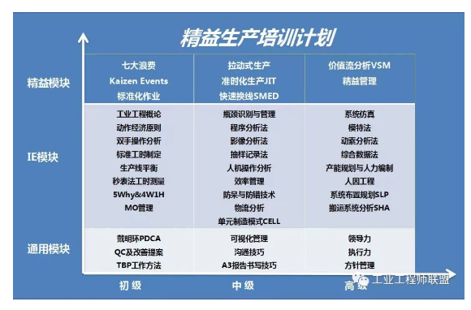
二：TPS推行步骤
步骤一：提高思想认识，强化组织领导
步骤二：成立项目领导和项目推行小组
步骤三：建立示范线,确定管理样板
步骤四：现场改善从8S开始
步骤五：绘制生产价值流程图
步骤六：开展改进研讨会
步骤七：以八大浪费为重点，消除生产浪费现象
初级
中级
高级
21
Notes:
火灾报告、图片
加强门卫的控制——刘新杰

Slide 22
三：TPS推行组织架构
TPS负责人
诸德春
TPS推行总干事
王 磊
TPS推行助理
刘思含 庞军明
财务部
谷朋坤
制造部
庞军明
生产管理部
云荣娟
质量部
陈
伟
安环科
董岗生
销售部
张馀林
生产管理部
苏 东
综合部
刘新杰
项目部
王文乐
采购部
葛雁宇
22
Notes:
火灾报告、图片
加强门卫的控制——刘新杰

Slide 23
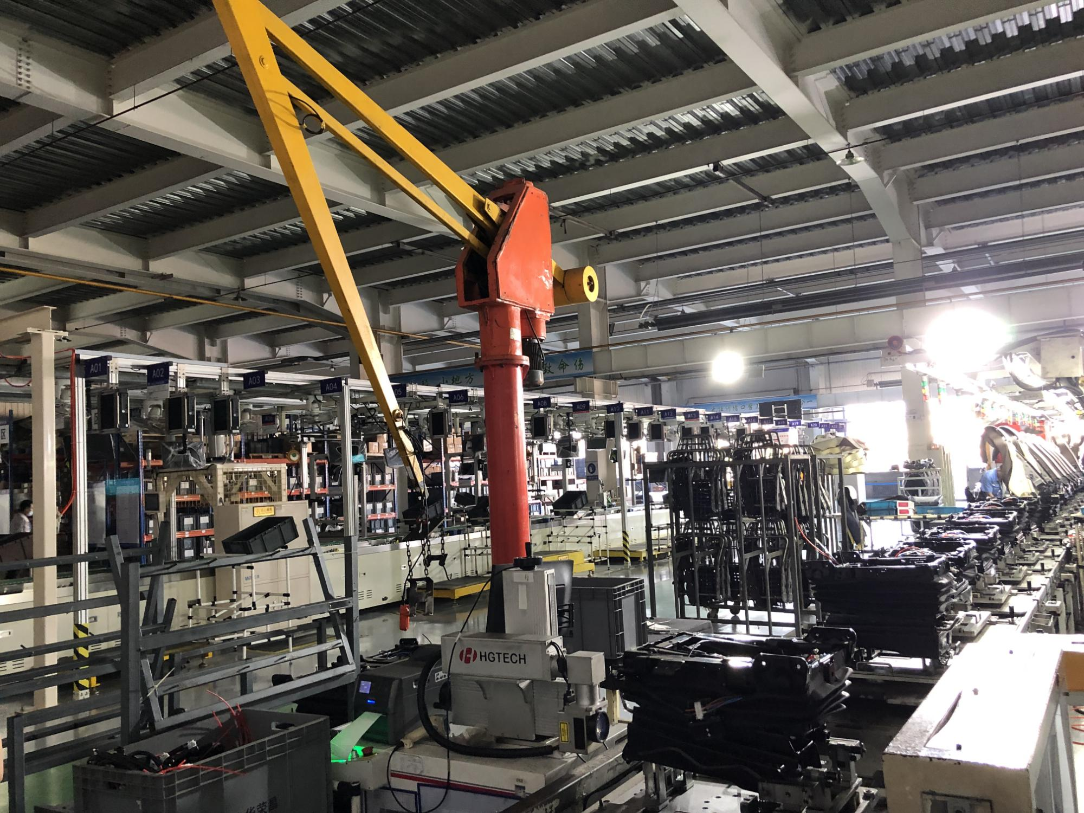
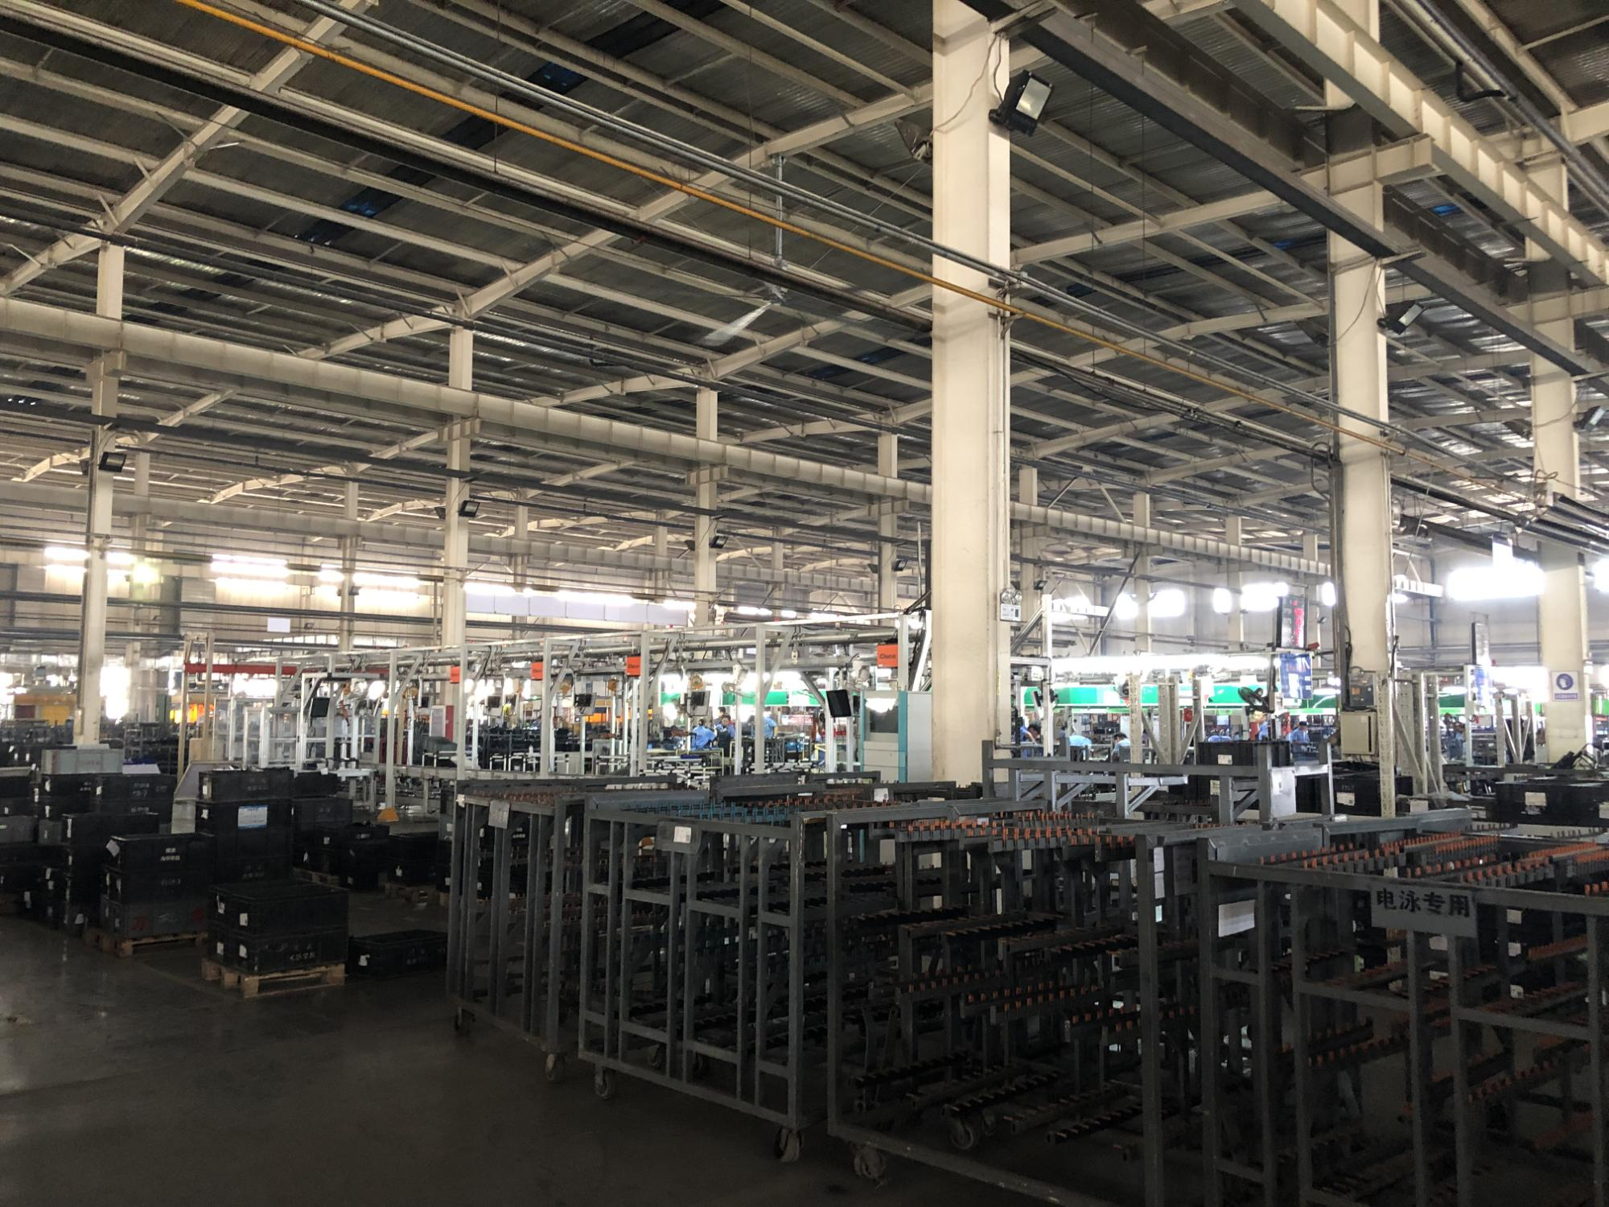
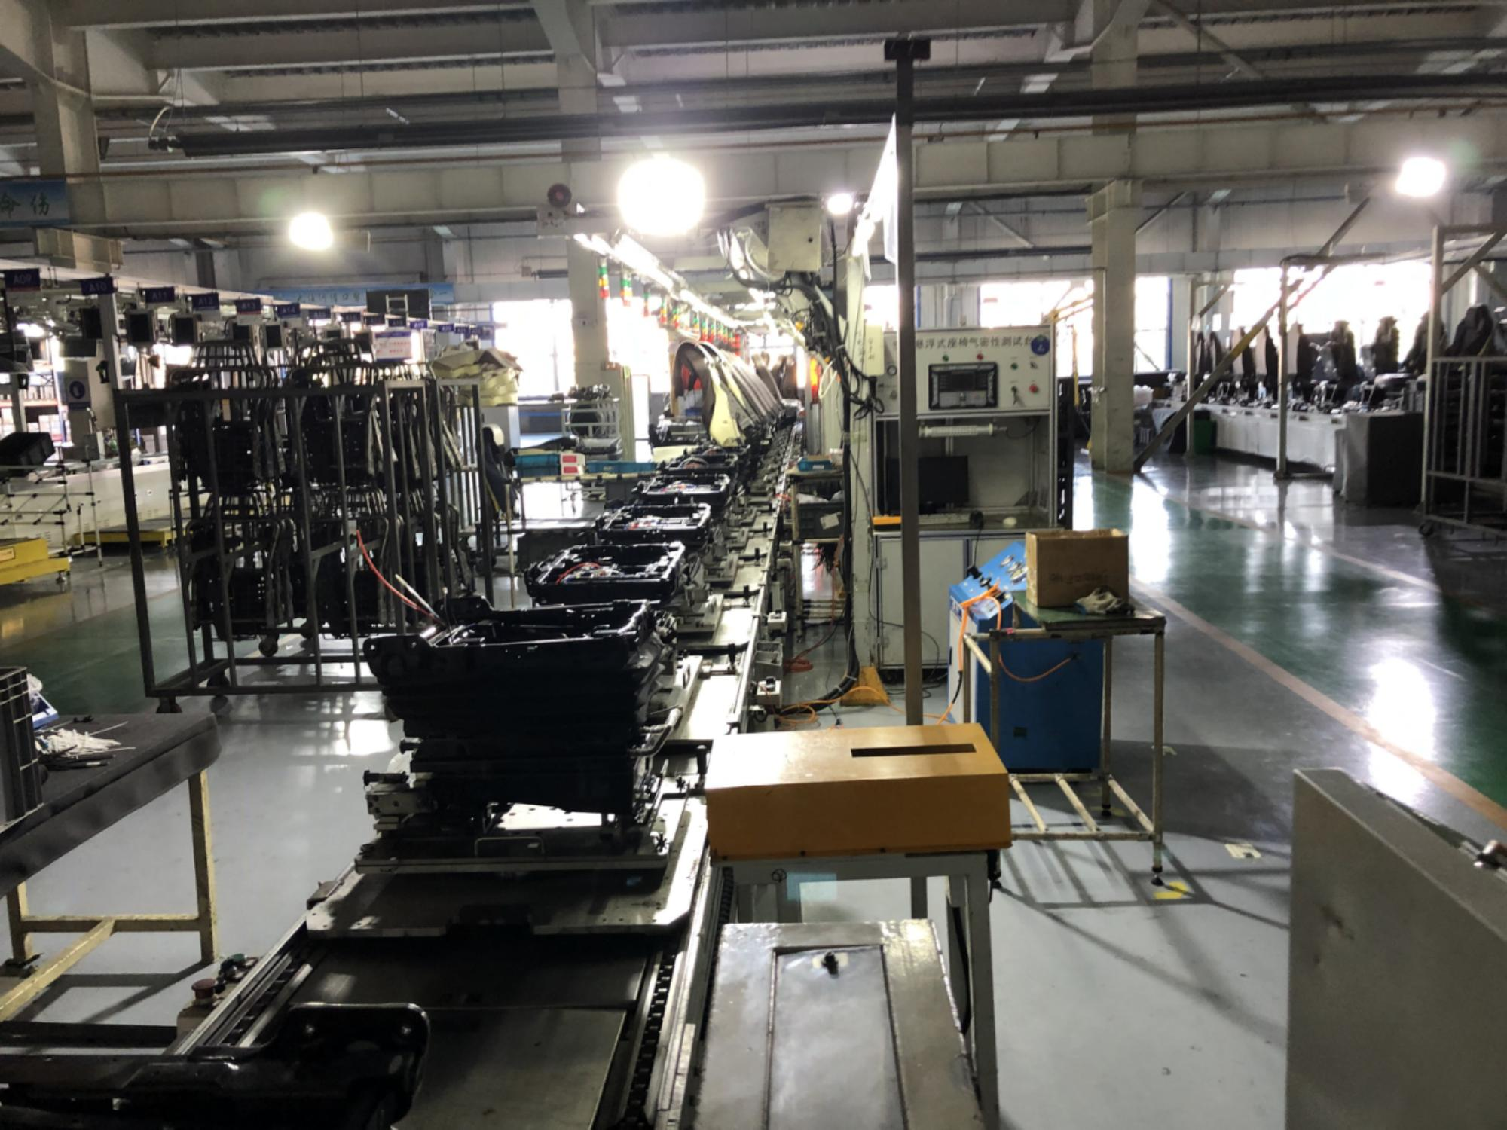
四：生产线场现状调查---车间现场布局
问题点：
生产现场备料区域堆积如山及流程需进一步完善--按照产品工艺流程重新设计
生产现场班组目视化看板需要进一步完善--现场生产指令看板，进度看板…
部分员工作业组合不合理--线平衡，作业组合单件流编排；
现场人员标准作业理解度稍弱，质量过程控、专业技能能力稍弱--重新制定标准作业，质量门设定，多能工育成
新人培养缺乏系统性规划--HR主导推进内部培训师，精益自主研人才的培训
设备TPM活动缺乏，自主保全技能欠缺-- a.针对高频度换产，需要系统分析缩短换产时间；b.需要制定PM标准作业书；
现场在制品有堆积掩盖各种问题；合理设计物流系统，现场6S标准化，目视化
23

Slide 24
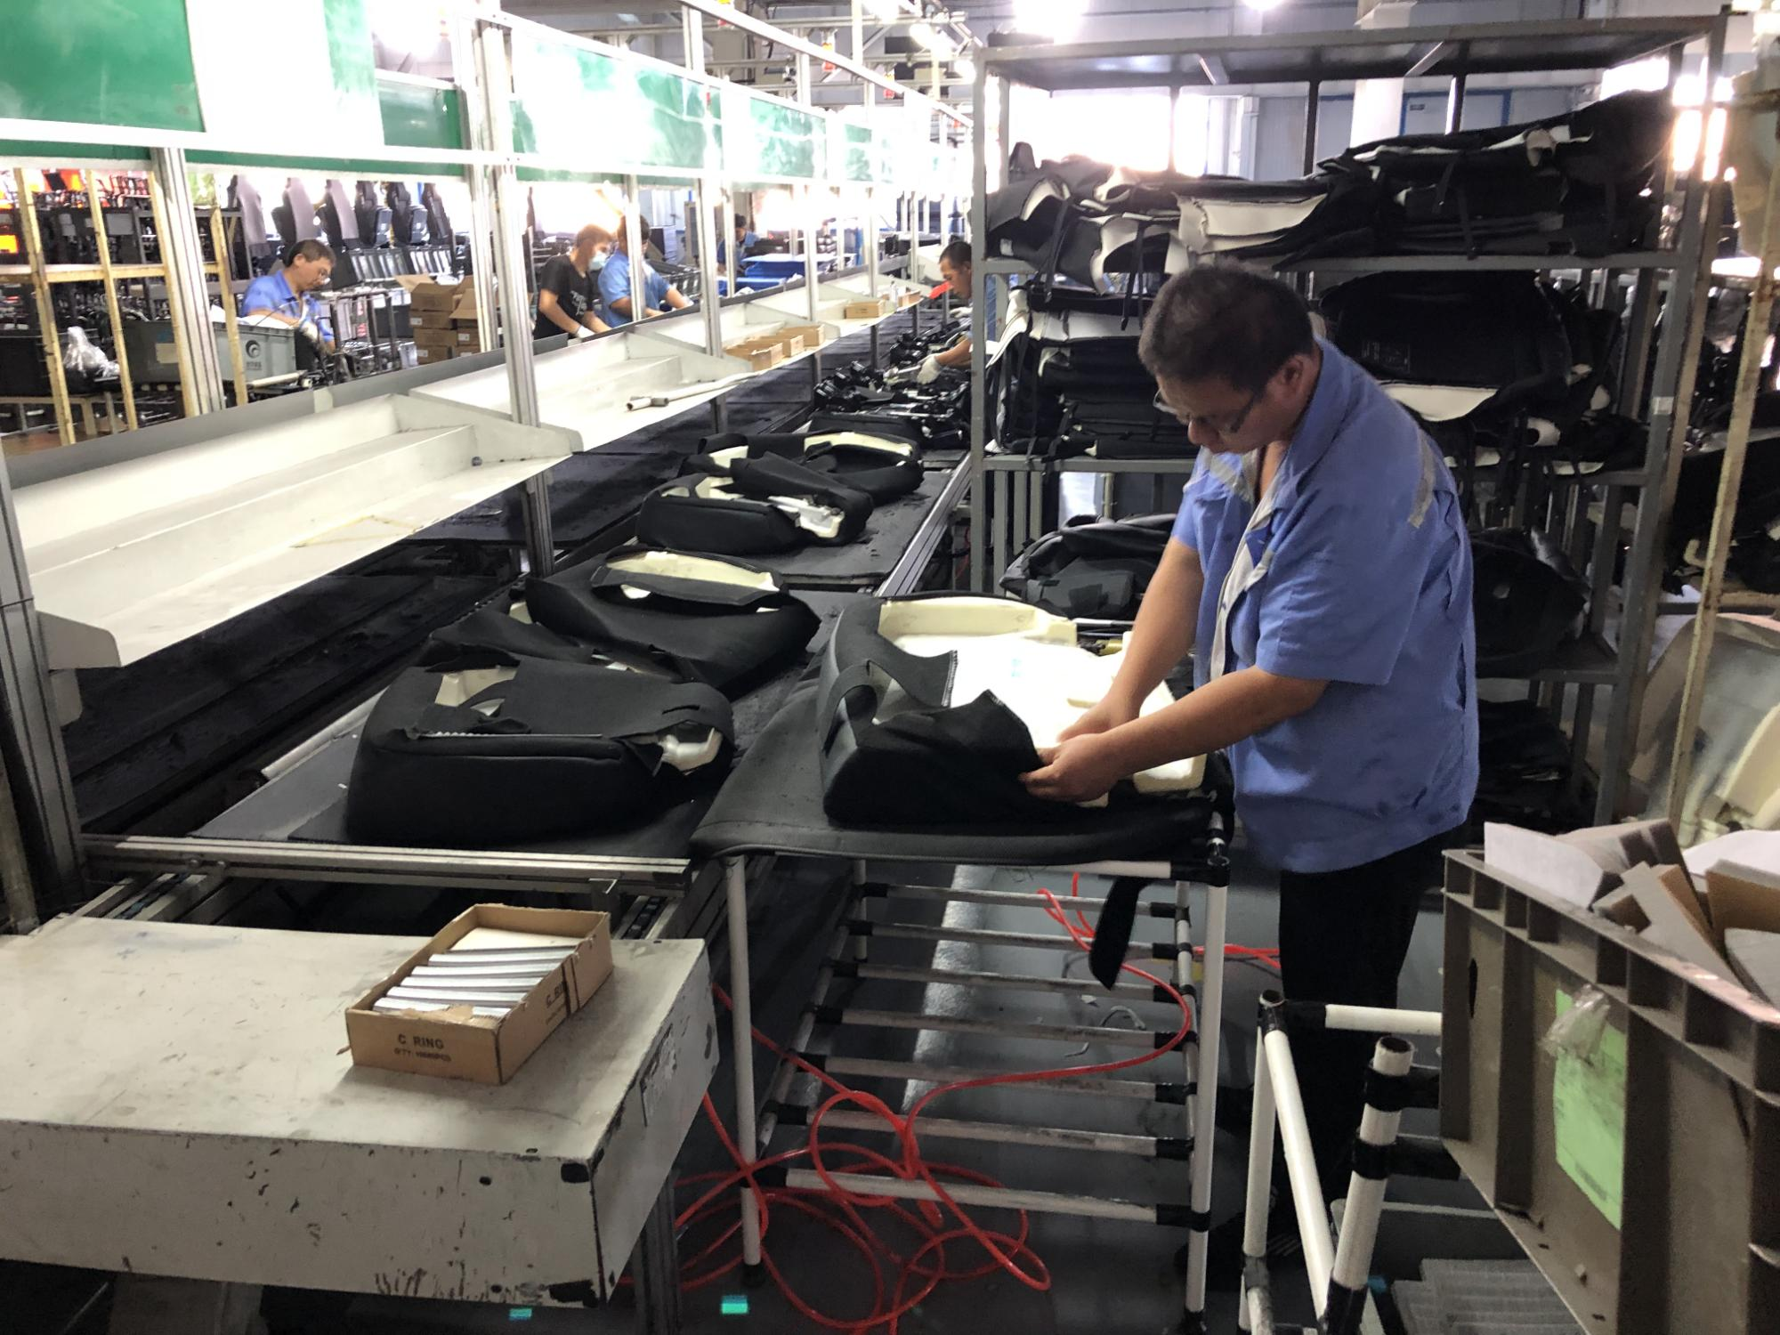
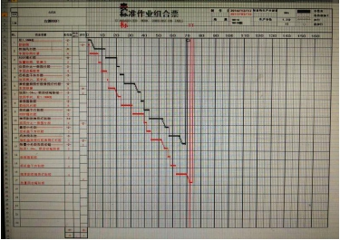
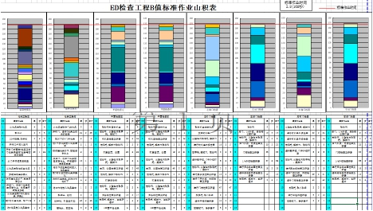
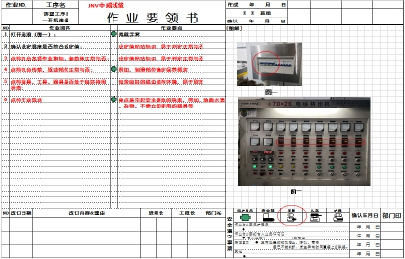
现场的问题及对策——标准作业
问题点：
现场标准作业缺失
对策：
1、建立标准作业管理体系通过标准作业确定作业节拍，进而确定作业效率
2、通过培训员工，将员工作业由习惯作业逐渐变革为有标准的作业，作业标
准以工艺、设备为依据，以人为核心进行编制和贯彻。标准作业能够优化作业程序，逐步达到安全、准确、高效、省力的作业效果，同时能够实现技术
储备，提高效率，防止再发，训练员工的目的。
作业指导书不能够有效
指导现场作业
作业要领书
作业组合票
作业山积表
改
进
现场作业指
导书欠缺
24

Slide 25
诊断结果汇总
问题汇总
1、工厂当务之急运营管理能力偏低，各级别干部的管理能力匮乏，缺少有效的管理方法和推进模式
2、工厂设备整体布局不太合理，中间有呆滞点，工间在制品堆积，加工周期过长，交付能力弱
3、计件工资员工较多，思想意识固化，员工计件缺乏主动改善意识，作业中质量自我检查能力较差。员工标准工时核算不清晰，存在等待，搬运，加工不良，返修等浪费现象，现场管理能力差
4、整个工厂的现场管理目视化欠缺，异常显示系统不完善
5、Q、C、D管理在现场看不到
6、换产频发，PM准备作业标准化欠缺，作业时间长，没有标准作业指导书。等相关作业内容占用了相当大的人力和有效作业时间。
25

Slide 26
诊断前准备——企业现场状况摸底
现场管理信息收集所需准备文件
序号 | 分类 |  |  | 内容 | 现状
1 | 质量管理 |  | 质量标准 | 质量管理制度 | 全自‘动线有质量控制制度
2 |  |  |  | 质量检查标准文件 | 有
3 |  |  |  | 检验标准及记录 | 有
4 |  |  | 异常处置 | 质量异常处置规定 | 未获得
5 |  |  | 防错装置 | 防错装置设立情况 | 未获得
6 |  |  | 改善活动 | 质量改善活动文件 | 未获得
7 |  |  | ISO | ISO9000体系文件或其他 | 未获得
8 | 条件管理 |  | 条件表 | 设备运转条件表 | 未获得
9 |  |  | 记录 | 设备按规定条件运转点检记录 | 未获得
10 |  |  | 变更 | 设备运转条件变更制度 | 未获得
11 |  |  | 异常处置 | 设备运转异常处置规定 | 未获得
12 | 生产现场 | 生产计划及指示 | 物流及信息流 | 物流和信息流的流程图 | 未获得
13 |  |  |  | 设备制造全流程时间管理 | 未获得
14 |  |  | 生产计划 | 生产能力情况 | 未获得
15 |  |  |  | 月、周、日的生产计划 | 金工有月计划，其他按订单
16 |  |  |  | 应对生产计划的人员配置计划 | 未获得
17 |  |  | 生产指示 | 产品BOM | 有物料清单
18 |  | 标准作业 | 标准文件 | 作业要领书 | 有部分作业流程
19 |  | 异常管理 | 异常处置 | 生产异常处置规定 | 未获得
20 |  | 生产管理 | 生产管理板 | 生产目视化管理情况 | 未获得
21 |  |  | 交货期管理 | 交货期管理制度文件 | 未获得
22 |  | 现场管理 | 现场管理 | 员工劳保用品管理制度 | 未获得
23 |  |  |  | 现场各项指标的目视化管理 | 未获得
24 |  |  |  | 多能工培养机制及现状 | 未获得
25 |  |  |  | 应对生产变化的人员调整机制 | 未获得
26 |  | 改善效率 | 改善效率 | QC小组活动情况 | 未获得
27 |  |  |  | 现场改善项目的进度情况 | 未获得
28 | 物流管理 | 平面布置 | 平面布置 | 车间平面布局图 | 有
29 |  |  |  | 物品平面布置图 | 未获得
30 |  |  |  | 物品的流动线路图 | 未获得
31 |  |  |  | 作业环境指示情况 | 未获得
32 |  | 在库 | 完成品在库 | 摆放位置、数量标记情况 | 有（按经验）
33 |  |  | 工序内在库 | 摆放位置、标号、数量标记情况 | 有（按经验）
34 |  |  | 超前或储备品 | 摆放位置、标号、数量标记情况 | 有（按经验）
35 |  |  | 原材料 | 摆放位置、标号、数量标记情况 | 有（按经验）
36 |  |  | 在库管理 | 先入先出管理情况 | 有（按经验）
37 |  | 搬运 | 搬运 | 搬运超前或滞后的目视化情况 | 未获得
38 |  |  |  | 搬运装载规定及不断改进情况 | 未获得
39 |  | 6S | 6S | 6S生产及仓库现场管理标准 | 未获得
40 | 保全 | 自主保全 |  | 自主保全计划及记录 | 未获得
41 |  | 保全活动 |  | 突发故障处置制度 | 未获得
42 |  |  |  | 设备保全点检记录 | 未获得
43 |  |  |  | 设备说明书、图纸等文件 | 未获得
44 |  | 设备备件 |  | 设备备件管理制度 | 未获得
45 | 配套件管理 | 外协件检查 |  | 外协件检查办法及记录 | 未获得
46 |  | 外协厂家 |  | 零部件厂家的质量情况和问题 | 未获得
47 |  |  |  | 应对缺件的对策要领 | 未获得
48 | 公司目标 | 年度目标 |  | 方针或目标管理开展情况 | 有年度目标
49 |  | 架构与绩效 |  | 组织架构 | 有
50 |  |  |  | 职能职责划分及人员信息 | 有
51 |  |  |  | 组织绩效或个人绩效情况 | 有
52 |  | 制度流程 |  | 公司经营管理制度及流程 | 有
注：部分未罗列问题将通过现场勘查和询问后收集
序号 | 评价角度 | 内容
1 | 质量文件 | 只有基本的质量点检标准和记录
2 | 生产文件 | 按照订单进行排产，具有产品BOM
3 | 物流文件 | 按照经验进行物料摆放和库存管理
4 | 设备文件 | 有对设备进行清洁的要求
5 | 内控文件 | 有年度计划、有进行绩效管理、有岗位的说明和流程
26

Slide 27
制造现场点检表 零件厂家调査项目 （７６项目）
 |  |  | 为基本编的点检项目
厂家名称 |  |  |  | 生产线名 |  | 点检者 |  | 日期 | ／ ／ | 结果
点检项目
1 | 质量管理 16 |  | 质量标准 | 是否有质量标准类（质量检查标准、検査法等）。 |  |  |  |  |  | 有
2 |  |  |  | 质量标准类的内容是否合适。（谁、检查什么项目、判定基准、方法、频度、抽检数量等）
3 |  |  |  | 质量标准类是否在简明易懂方面下了工夫。（简图或照片等）
4 |  |  |  | 是否确保了质量检查场地、是否张贴的最新的检查标准
5 |  |  |  | 质量检查场地的环境是否良好。（照明、灰尘等）
6 |  |  | 标准的遵守 | 是否按质量标准类（质量检查标准、検査法等）中所要求的方法进行了质量确认和検査 |  |  |  |  |  | 有
7 |  |  | 验具类 | 是否有必要的测定工具、验具、放置场所是否被整理・整顿。
8 |  |  |  | 验具的精度是否被定期的确认、是否注明了有効期限。
9 |  |  |  | 是否有质量标准中要求的限度见本。
10 |  |  | 品质记録 | 规定的检查项目是否有检查记録。
11 |  |  |  | 不良品是否放入规定的箱子内（红色箱子）。
12 |  |  | 品质异常处置 | 是否有发现不良时的处置要领（停止,呼叫,等待等）。
13 |  |  |  | 是否按不良発见时的处置要领进行处置。
14 |  |  | 改善活动 | 决定了质量改善目标値并且在全公司内开展了活动。 |  |  |  |  |  | 有
15 |  |  |  | 开展了工程内不良、后工程不良（含外协零件不良）的原因分析・対策活动
16 |  |  |  | 不良的状况和対策进度用图表等简明易懂的方法表示出来了。
17 | 条件管理 7 |  | 条件表 | 是否有设备运转条件表（焊接、圧入、剪切、热处理、涂装、等）
18 |  |  |  | 是否在设备上标出了条件许容范囲并目视化了。
19 |  |  | 记録 | 是否在点检表上填写了点検记録。（包括班长的定期的确认）
20 |  |  |  | 是否按设备规定的条件进行运转。
21 |  |  | 条件変更 | 是否有设备运转条件变更制度，该制度是否被准遵守执行。
22 |  |  |  | 是否实施了运转条件变更时的品质确认。
23 |  |  | 异常处置 | 是否有不符合运转条件时的处理方法及要领。
24 | 生产现场 44 | 生产计划・指示 | 生产计划 | 是否把握了生产线的生产能力。
25 |  |  |  | 是否有以月、周、日为単位的生产计画。 |  |  |  |  |  | 有
26 |  |  |  | 在现场是否能看到当天的生产计划。
27 |  |  | 生产指示 | 知道要生产何种产品。（顺序）
28 |  |  |  | 知道要生产多少该产品。（量）
29 |  |  |  | 知道材料是否被准备好。
30 |  | 标准作业・作业 | 标准类 | 有作业要领书（标准作业票）。（最新版）
31 |  |  |  | 作业要领书（标准作业票）在简明易懂方面下了功夫。（用简图或照片表示）
32 |  |  |  | 按照作业要领书（标准作业票）进行作业。（作业顺序・物品的配置等）
33 |  | 异常 | 异常管理 | 是否异常处置专职人员（指定人员）。
34 |  |  |  | 是否有作业／设备异常时的处置要领。（停止、呼叫、等待等）
35 |  | 生产 管理 | 生产管理板 | 有生产管理板、标注了以小时为単位的生产计画。
36 |  |  |  | 记录了每条生产线的实际生产数量、停止时间・停线原因。
37 |  |  | 纳期管理 | 相对于交货日期是否能清楚的知道实际的进度是快了还是慢了。
38 |  |  |  | 是否清楚各工程的进度向对于计划是快了还是慢了。
39 |  |  |  | 比计划滞后的时候是否有挽回的制度。
40 |  |  |  | 是否有客户发生欠品时的对策方法和要领。
41 |  | 现场管理 | 现场管理 | 管理/监督者的管理项目是否明确。
42 |  |  |  | 是否按不同的生产线将重点管理项目(质、量、成本）表示出来、并且让全员都能看得到。
43 |  |  |  | 有人员配置板、毎日 作业分配能表示出来。
44 |  |  |  | 是否有多能工化培养体制。 |  |  |  |  |  | 有
45 |  |  |  | 是否有新职工的导入教育体制。 |  |  |  |  |  | 有
46 |  | 生产性向上 | 改善活动 | 是否开展ＱＣ小组活动。
47 |  |  |  | 是否开展改了善提案（创意工夫等）活动、是否将改善提案落实。
48 |  |  |  | 是否开展了提高可动率活动。
49 |  |  |  | 是否开展了缩短作业时间的活动。
50 |  |  |  | 是否将相关部门召集到一起商讨当日的问题对策（朝市、夕市）。
51 |  | 平面布置 | 平面布置 | 作业环境（安全、照明、騒音等）是否良好。
52 |  | 在库 | 完成品在库 | 是否规定了放置场所。
53 |  |  |  | 生产数量是否满足每月的生产计划。
54 |  |  |  | 品番、品名、所番地、数量是否被明确的表示出来。
55 |  |  | 工程内在库 | 是否规定了放置场所。
56 |  |  |  | 生产数量是否满足每月的生产计划。
57 |  |  |  | 品番、品名、所番地、数量是否被明确的表示出来。
58 |  |  | 材料・外注品 | 是否规定了放置场所。
59 |  |  |  | 生产数量是否满足每月的生产计划。
60 |  |  |  | 品番、品名、所番地、数量是否被明确的表示出来。
61 |  |  | 先行品・备蓄品 | 是否规定了放置场所。
62 |  |  |  | 生产数量是否满足每月的生产计划。
63 |  |  |  | 品番、品名、所番地、数量是否被明确的表示出来。
64 |  |  | 在库管理 | 是否能实现先入先出的管理
65 |  | ２Ｓ | 整理整顿 | 制品、材料、治工具等是否直接放在地面上。
66 |  |  |  | 托盘、治工具、运搬具等是否规定了放置场所、并被严格遵守。
67 |  |  |  | 作业场、休憩所的整理整顿是否良好。
68 | 保全 6 |  | 保全活动 | 是否有突発故障时的対応制度、修理是否在任何时间内都能实施。（无论内外制品都能对应）
69 |  |  |  | 是否按照定期保全计画进行了点検及维护
70 |  |  |  | 是否对每台设备都保存有设备保全记録。
71 |  |  |  | 模具保全是否能自己完成。(拥有保全用的设备）
72 |  |  | 予备品 | 是否确定予备品的存放台架并能容易的取出。
73 |  |  |  | 是否进行予备品得入出库管理。
74 | 配套件管理 3 |  | 外协件的検査 | 是否有外协件的検査法、并得到本公司的确认（现地、现物） |  |  |  |  |  | 有
75 |  |  |  | 検査法的内容是否合适。（检查项目、判定基准、方法、频度、抽检数量等）
76 |  |  |  | 是否按检查法要求的内容进行了検査。
诊断前准备——企业现场状况摸底
针对摸底，我们采用了世界知名企业针对供应商管理能力水平的评价标准进行了系统性摸底。从摸底的结果发现，改善能够完成市场订单的生产任务，能够对现有产品质量进行基本把控，但对交期、品质、成本的控制，距离优秀企业的差距较大，不能够准确的把握交期、质量检查手段相对简单、现场存在大量的浪费。
27

Slide 28
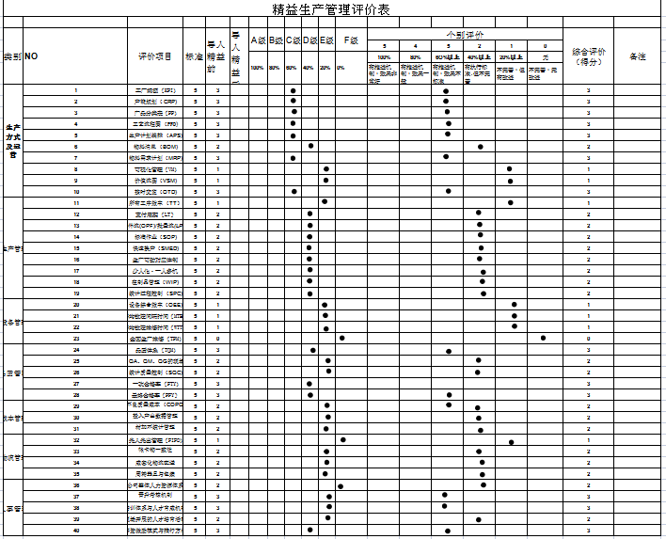
工厂现状评价
综合分：64分，满分200分；
综合等级评分：2.1，满分：5分
整体印象：有一些的精益基础，现场的工艺布局、5S急需提高水平，各项管理体系需进一步强化和完善。
28

Slide 29
五：TPS改善三年实施纲要
2023-2025年TPS三年推进规划纲要
拉动式生产运行
零浪费工厂建立
一个流的建立
现场8大浪费的消除及TPM管理理念导入及活动的展开；
ADV一键式电子拣选的推行
标准化的推进（快速换模），QA评价流程的实施与改进；
生产过程质量零缺陷的推行及开展
治工具/模具的改善及优化设计；
TPM管理的全面推行，实施
均衡化生产，零缺陷的持续改善
后拉式管理的运行
持续改进，标准化推行
2023年
2024年
2025年
29

Slide 30
零缺陷质量工程三年行动纲要
2022-2025零缺陷质量工程工作推进规划
支持性业务流程
核心业务流程及相关延伸业务流程
核心业务流程
第一阶段：实践期
第二阶段：推广期
第三阶段：成熟期
1.流程质量和外部质量改善项目
-降低质量损失成本；
-梳理标杆项目；
2.建立零缺陷质量组织构架；形成零缺陷质量领导力；零缺陷质量倡导者、零缺陷质量团队；
3.培养核心人力（GB）；零缺陷质量改善方法论（DMAIC）；
4.构建零缺陷质量营运体系；形成零缺陷质量核心团队；
5.零缺陷质量认知广泛化；零缺陷质量企业标识CI体系（VI/BI/MI）；
1.流程改善与设计类项目
-流程改善项目；
-流程设计项目；
-扩大项目实施范围；
2.完善6σ组织构架；加强中层管理者领导能力；
3.持续培养核心人力（BB/GB）
-6σ流程设计（ DMADV）；
-精益运营方法论（LEAN）；
4.带级制度体系化；根据管理实践完善6σ营运体系；
5.6σ文化与光华荣昌文化融合；
1.从公司战略导出项目
-职能部门项目；
-倡导者项目；
-推广项目实施；
2. 6σ逐步融入企业管理和日常运营之中；
3.内部黑带大师培养（MBB）
-变革管理培训（ECM）
-企业运营管理（OPM）
4.将6σ营运体系成为企业管理要素；
5.6σ成为通用的语言做事的方法，形成6σ组织文化；
2022.8-2023.6
2023.7-2024.6
2024.7-2025.12
30

Slide 31
2023-2025年TPM推进规划纲要
经营管理标准模式集成、复制
工厂经营管理标准模式推广
工厂经营管理标准模式框架
1.0版
2.0版
试点学习、解读
全面深入解读、推广
管理标准集成
1.全业务TPM解读与横向推广，借鉴试点业务的解读模式、全业务解读与横向推广；
2.初步建立工厂经营管理标准模式，学习、集成先进的管理方法，建立工厂经营管理标准模式；
1.全业务TPM第二阶段推行，借鉴核心要素的解读模式，各业务从核心要素向其他要素逐步解读、推广；
2.以TPS“8.8”改善新理念为指导思想，结合6σ精准管理、零缺陷工程，建立工厂经营管理标准
1.运用成熟的经营管理标准模式,新业务复制系统、成熟的经营管理标准；
2.通过流程改善，逐步完善业务运行管理模式。建立标准化的业务管理标准,建立工厂特色的生产方式及企业经营管理标准，形成可复制的工厂FPS经营管理标准
2023年
2024年
2025年
31

Slide 32
2023-2025年人力资源工作推进规划
一、规划目的 为进一步学习和贯彻落实十九大提出的“尊重劳动、尊重知识、尊重人才、尊重创造”的重大方针，深入开展公司提出的创建职工终身学习和终身教育的理念，有效推进学习型企业的建设。以光华荣昌集团全面贯彻落实“内涵式可持续增长发展，从机会增长转变为能力增长”为指导，落实赵董事长提出“百年企业、百年培训”和“多个基地建设”的重要精神。
二、整体规划原则 1、光华荣昌将以学历提升、职称提升、技能等级提升为契机，统筹规划、重点培养，认真落实教育及培训在人才培养中的重要作用，提高各级团队各层人员专业及综合素质，为公司“高素质、高效率”战略推进助力，将技能培训、人才开发、业务能力培训、素质培训、素质教育、素质建设工作转化成为百年企业的重要基石。 光华荣昌立足国内市场，面向国外高端市场的中高档汽车零部件生产基地，为落实光华荣昌集团十四五发展战略，以员工核心能力建设为重点，在实践中摸索不断总结经验，有规划的逐年逐级推进，特制定“光华荣昌2022－2025年员工素质教育发展规划纲要”。 2、按工厂生产经营特点，将人力资源队伍分为五支团队分别规划提升的原则： 经营管理团队 —— 主管级（含）以上干部 技术质量业务团队 —— 制造技术部人员、质量部人员； 业务运营管理团队 ——生产管理部（物料科除外）、销售管理部、财务管理部、 综合管理部人力资源科 、安环科、设备科； 产业工人团队——工人、试制工人、物料科（主管除外）人员； 党群后勤保障团队——工厂党群、食堂、宿舍、司机 3、按2024年实现专科准入、2026年实现本科准入制的原则规划： 专科准入制：45（含）岁以上经营管理团队成员、产业工人团队班长成员、其他团队40（含）岁以上管理技术人员必须至少为专科学历； 本科准入制：45岁以下经营管理团队成员、产业工人团队工段长成员、其他团队40岁以下管理技术人员必须至少为本科学历。
32

Slide 33
2023-2025年人力资源工作推进规划
4、自2022年始，开始全面推行社会职称及职业资格评聘、考取监管制： 社会职称监管制——经营管理团队成员达到国家相应等级职称评聘、考取要求的，必须评聘、考取并通过、取得相应证书，工厂实行监管制，监管至高级职称通过，其他团队（除产业工人团队外）所有管理技术人员达到国家相应等级职称评聘、考取要求的，必须评聘、考取并通过、取得相应证书，工厂实行监管制，监管至中级职称通过； 职业资格监管制——按国家、公司、工厂相关规定，必须取得相应职业资格方能上岗的工作岗位，必须按要求考取相应职业资格证书，工厂实行职业资格考评监管。 5、打造高等级技能产业工人团队的原则： 初级工：工作满两年的团队成员，必须通过相应工种的国家初级技能等级鉴定； 中级工：通过初级技能等级鉴定的成员，必须在后续两年的时间内完成相应工种的国家中级技能等级鉴定； 高级工：通过中级技能等级鉴定的成员，必须在后续两年的时间内完成相应工种的国家高级技能等级鉴定； 技师：通过相应工种的国家高级技能等级鉴定的成员，必须按国家、公司、工厂统一安排积极、踊跃参加相应工种的技能大赛，并努力学习基础理论知识、刻苦钻研操作技能，力争在公司、国家级大赛中获奖，进而晋级为技师； 高级技师：通过相应工种的国家技师晋级的成员，必须按国家、公司、工厂统一安排积极、踊跃参加相应工种的技能大赛，并努力学习基础理论知识、刻苦钻研操作技能，力争在公司、国家级大赛中获奖，进而晋级为高级； 首席技师：择优帮带，在获得公司或国家相应技能大赛一等奖的成员中，选聘工厂相应工种首席技师，带动工厂相应工种整体操作技能稳步、快速发展。 6、工厂人力资源素质发展规划与个人职业生涯规划对接，实现个人全面提升的原则： 结合工厂“PPT全业务要素分析”的输出结果，明确个人综合素质短板并反馈至个人，由个人有针对性的设计职业生涯发展规划书，进而与工厂人力资源素质发展规划形成对接，推进工厂人力资源核心竞争力的建设工作。
33

Slide 34
2023-2025年人力资源工作推进规划
三、整体战略资源支持
1 学历提升战略支持资源
2 社会职称提升战略支持资源
3 技能等级提升战略支持资源
4 专业技能提升战略支持资源
34

Slide 35
2023-2025年人力资源工作推进规划
业务支持型
资源经营型
实现措施
管理保障
工作
理念
人力资源是企业的第一资源，对企业经营发展有无限增值潜能
为各精力单位深度人力资源经营和开发提供支持
加强对各业务单位负责人人力资源知识培训,帮助其解决人力资源管理中的问题
转
变
任职标准培训
职业晋升培训
建设工厂标准化培训流程体系，制定产业工人等级提升标准及各类人力资源素质提升方向及计划。
河北光华荣昌2023--2025
年人
力资
源规划
业务培训
工作
内容
绩效考核
目标导向
指标量化
年初确定考核维度及目标,并将目标
具体量化
费用控制
资源投资
将人工成本与销售收入、销售利润挂钩，确立合适的人事费用率
业务开展
基础改善
开展职位分析，建立职位标准作业
书，规划员工职业发展目标
关注
重点
打造卓越团队
35

Slide 36
五：TPS改善（一）：标杆示范区建立
一键式“电子拣选”理念导入
电子拣选流程
AGV运行案例展示
AGV运行成果展示
H6目视化管理看板
H6线体定置化管理及标准作业
H6工艺布局标准化展示
H6物流动线明朗化
AGV物流配送模
块示范区
H6项目组装
模块示范线
四大
标杆
TPM管理改善
示范区
质量零缺陷
示范区
TPM MAP图
设备保养基准书
设备保养规范
设备点检表单及要求
质量零缺陷概念的导入
质量零缺陷的推进过程
质量零缺陷改善成果
质量零缺陷先进事迹表彰
36
Notes:
火灾报告、图片
加强门卫的控制——刘新杰

Slide 37

五：TPS改善（一）：标杆示范区追踪计划
 |  | TPS标杆建立计划追踪表 |  |  |  |  | 决 裁 | 编 制 | 审 核 | 批 准
 |  |  | 计划 | ○ | 延期 | ◎ | 进行中 | △ | 完成 | ●
序号 | 部门 | 工 位 | 标杆区域/机台 | 责任人 | 试点计划完成时间 | 试点实际完成时间 | 进行 状态 | 检查小组 | 备注
1 | 制造部 | H6项目生产线 | 底座，座椅，后视镜组装生产线 | 王伟，李兆港 | 2022.12.30
2 | 制造部 | 设备科 | TPM管理改善示范区 | 向立新 | 2022.12.30
3 | 生管部 | 物料科 | AGV物流配送示范区 | 云荣娟 | 2022.12.30
4 | 质量部 | 质量部 | 质量零缺陷示范区 | 司艳策 | 2022.12.30
37
Notes:
火灾报告、图片
加强门卫的控制——刘新杰

Slide 38

TPS改善(二）： 8S8D推进计划
38
Notes:
火灾报告、图片
加强门卫的控制——刘新杰

Slide 39
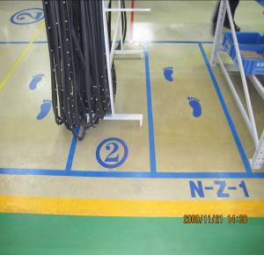
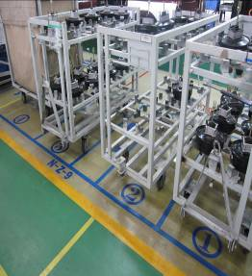
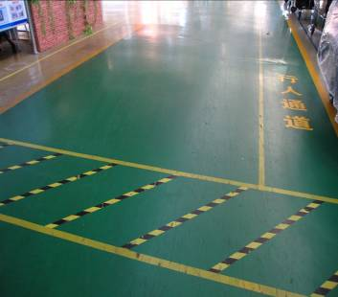
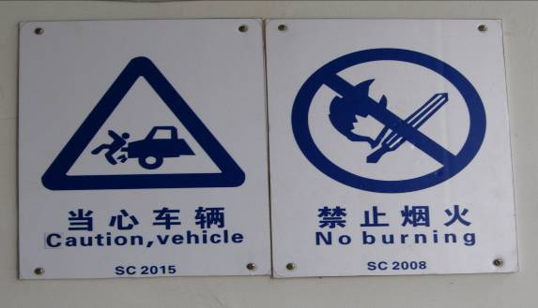
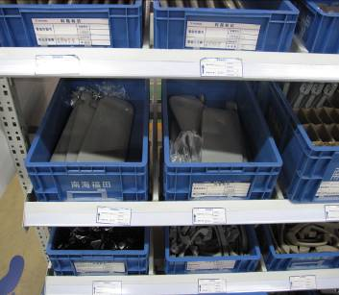
工厂8S 标识范例
生产现场标识图片
工位标识
地面标识
安全标识
料箱标识
39

Slide 40
生产现场标识标准色设计
根据国家行业标识颜色的规定，结合光华荣昌公司自身的标准色，以此为基础，设计应用各类要素标识，在现场管理统一规范。
1
2
通道类
类别 | 颜色信息 |  |  |  |  | 备注
 | 色系 | 基本色比例 |  |  | 示例
 |  | 红 | 绿 | 蓝
物流通道 | 绿色 | 102 | 102 | 51 |  | 轻松明快，并给人以干净整洁的感觉
人行通道 | 绿色 | 102 | 102 | 51
隔离线 | 黄色 | 255 | 255
警示线 | 黄黑色 | 255 | 255
作业区 | 浅灰色 | 120 | 116 | 104
工装类
工装使用单位 | 工段 | 颜色信息 |  |  |  |  | 备注
 |  | 色系 | 基本色比例 |  |  | 示例
 |  |  | 红 | 绿 | 蓝
总装车间 | 各班组 | 浅灰 | 63 | 187 | 239 |  | 轻松明快，并给人以干净整洁的感觉
 |  | 浅灰 | 168 | 213 | 157
 |  | 浅灰 | 110 | 87 | 92
 |  | 浅灰 | 110 | 87 | 92
单品车间 | —— | 浅灰 | 110 | 87 | 92
物流库房 | —— | 浅灰 | 110 | 87 | 92
3
设备类
类别 | 颜色信息 |  |  |  |  | 备注
 | 色系 | 基本色比例 |  |  | 示例
 |  | 红 | 绿 | 蓝
灯检区 | 浅灰 | 120 | 116 | 104 |  | 轻松明快，并给人以干净整洁的感觉
吊架及护网 | 浅灰 | 120 | 116 | 104
平台、柱子 | 浅灰 | 120 | 116 | 104
公用吊架 | 浅灰 | 120 | 116 | 104
室体 | 浅灰 | 120 | 116 | 104
烘干炉 | 浅灰 | 120 | 116 | 104
电气柜 | 浅灰 | 120 | 116 | 104
地面滑撬系统 | 浅灰 | 120 | 116 | 104
空调系统 | 浅灰 | 120 | 116 | 104
类别 | 颜色信息 |  |  |  |  | 备注
 | 色系 | 基本色比例 |  |  | 示例
 |  | 红 | 绿 | 蓝
栏杆 | 橘黄 | 238 | 156 | 0 |  | 醒目
电缆桥架 | 橘黄 | 238 | 156 | 0
地面链 | 橘黄 | 238 | 156 | 0
供水管道 | 深绿 | 0 | 117 | 36 |  | 环保
消防C02 | 大红 | 255 | 0 | 0 |  | 醒目
消防水管道 | 大红 | 255 | 0 | 0 |  | 醒目
天然气管道 | 黄色 | 255 | 255 | 0 |  | 警示
压缩气管道 | 浅蓝 | 63 | 187 | 239 |  | 纯净
蒸汽管道 | 银白 | 255 | 255 | 255 |  | 保温
40

Slide 41

设备标识
设备标识包含：指示标识 ＋ 属性标识 + 功能标识
指示标识
流向、转向、方向指示
阀门指示
基本色：光华荣昌蓝。
中间为白色，填写介质名称，蓝字。
尺寸：长宽200mm x 50mm。
作用：用于指示管道液体流向。
范围：位于管道上面。
材质：卡纸，背后不干胶。
基本色：光华荣昌蓝边框。
中间为白色，“常开”红字，
“常闭”绿字。两头钻孔
尺寸：长宽80mm x 150mm。
作用：用于明确阀门状态。
范围：位于阀门上面。
材质：PVC板。
常 开
常 闭
2/3 开
编号：SC1001
编号：SC1003
编号：SC1003
编号：SC1003
编号：SC1001
编号：SC1003
注油点指示
检查部位标识
基本色：光华荣昌蓝边框。
中空白色，蓝字。
尺寸：长宽60mm x 45mm。
作用：用于明确注油点相关要求。
范围：位于设备注油点。
材质：卡纸，背后不干胶。
编号：SC1002
基本色：光华荣昌蓝边框，白底蓝字。
中空白色，蓝字。
尺寸：长宽60mm x 45mm。
作用：用于明确设备检查相关要求。
范围：位于检查点上面。
材质：卡纸，背后不干胶。
编号：SC1004
注油点
检查点
编 号：
部位名称：
检查标准：
检查频次：
责 任 人：
油 品：
责任人：
周 期：
编号：SC1002
编号：SC1004
41

Slide 42
设备标识
设备标识包含：指示标识 ＋ 属性标识 + 功能标识
属性标识
设备铭牌
编号：SC1005
固定资产卡
编号：SC1006
基本色：光华荣昌蓝边框，白底蓝字。
尺寸：长宽100mm x 80mm。
作用：标注设备信息。
范围：位于设备正面左上方。
材质：卡纸，背后不干胶。
制动液加注机
基本色：光华荣昌蓝边框，白底蓝字。
尺寸：长宽100mm x 80mm。
作用：显示固定资产基本信息。
范围：粘贴于固定资产的醒目位置。
材质：卡纸，背后不干胶。
固定资产分类卡
资产名称：
规格型号：
耐用年限：
制造厂家：
来源单位：
使用单位：
使用状态：
资产编号：
规格型号：
始用日期：
制造厂家：
来源单位：
使用单位：
使用状态：
制造厂家：
出厂日期：
责 任 人：
编号：SC1005
编号：SC1006
42

Slide 43
设备标识
设备标识包含：指示标识 ＋ 属性标识 + 功能标识
功能标识
编号：SC1007
编号：SC1009
油位指示
开关指示
油位指示
本油位指示器分红、绿、黄三档，指针指于红色区为缺油，黄色区为油满，绿色区正常。
开关指示
合闸位置
跳闸位置
分闸位置
基本色：光华荣昌蓝边框。白底蓝字。
尺寸：长宽60mm x 45mm。
作用：油位指示及说明，油位上下刻度线和油位上下限对齐。
范围：位于油窗或油标附近。
材质：卡纸，背后不干胶。
基本色：光华荣昌蓝边框。白底蓝字。
尺寸：长宽60mm x 45mm。
作用：刻度线和开关手柄位置对齐，圆圈内的开关状态用黑笔标注。
范围：用于设备开关指示。
材质：卡纸，背后不干胶。
编号：SC1007
编号：SC1009
编号：SC1008
编号：SC1010
油位指示
开关指示
油位上限
油位下限
合闸位置
分闸位置
编号：SC1008
编号：SC1010
43

Slide 44
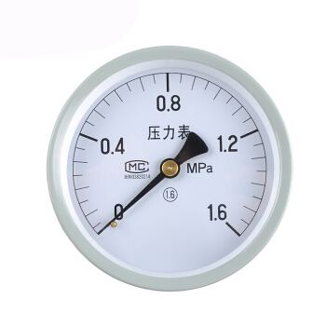

设备标识
设备标识包含：指示标识 ＋ 属性标识 + 功能标识
功能标识
仪表指示
关键备件更换标识卡
编号：SC1013
备件更换标识
设备名称
换件名称
操作责任人
时间 | 换件日期 | 换件日期 | 下次换件日期
确认者 | （确认日期： ）
基本色：绿色。
尺寸：标识条宽度6mm，长度为表盘直径的10mm，尖角90度，紧靠表盘外缘粘贴。
作用：标注压力表正常范围。
范围：粘贴于仪表玻璃的上下限位置处。显示示数的正常范围。
材质：绿色胶带。
基本色：光华荣昌蓝边框。白底蓝字。
尺寸：长宽100mm x 80mm。
作用：设备备件换件指示。
范围：用于关键设备备件。
材质：卡纸，背后不干胶。
编号：SC1011
编号：SC1013
油位指示
额定电压
基本色：光华荣昌蓝边框。白底蓝字。
设备维修时提示。
尺寸：长宽250mm x 125mm。
作用：标注设备状态。
范围：粘贴于设备的开关启动位置。
材质：卡纸，背后不干胶。
维修进行中
禁止合闸！
基本色：光华荣昌蓝边框。白底蓝字。
尺寸：600mm。
作用：显示设备电源电压。
范围：粘贴于设备电源醒目位置。
材质：卡纸，背后不干胶。
额定电压
额定电压
额定电压
110V
220V
380V
编号：SC1014、SC1015、SC1016
编号：SC1012
44

Slide 45
安全标识
安全标识包含：交通标识 ＋ 禁止标识 + 警告标识
交通标识
限速标识
禁止车辆停放
基本色：红、黑色。
尺寸：600mm。
作用：限制车辆行驶速度，15km/h。
范围：厂区内一般道路。
材质：铝合金板。
15
基本色：红、黑色。
尺寸：600mm。
作用：指示禁止车辆停放路段。
范围：车身车间东侧道路全路段。
材质：铝合金板。
SC2001
SC2003
编号：SC2001
编号：SC2003
禁止车辆通行
基本色：红、黑色。
尺寸：600mm。
作用：限制车辆行驶速度，5km/h。
范围：厂区内各车间、仓库进出口。
材质：铝合金板。
5
基本色：红、白色。
尺寸：600mm。
作用：规定车辆行驶方向，禁止车辆驶入。
范围：厂区内各车间、仓库部分出口；单向道等。
材质：铝合金板。
SC2002
SC2004
编号：SC2002
编号：SC2004
45

Slide 46
安全标识
安全标识包含：交通标识 ＋ 禁止标识 + 警告标识
交通标识
环绕行走
道路通行限高
基本色：白、蓝色。
尺寸：600mm。
作用：指示车辆绕行。
范围：车道入口处环岛。
材质：铝合金板。
基本色：红、黑色。
尺寸：600mm。
作用：指明道路允许通行高度。
范围：物流通道及生产现场。
材质：铝合金板。
5.4m
SC2005
SC2006
编号：SC2005
编号：SC2006
禁止标识
禁打手机、对讲机
禁止烟火
基本色：红、黑色。
尺寸：长宽240mm x 340mm。
作用：禁止区域内人员使用手机、对讲机。
范围：厂危险品库房等易爆区域。
材质：硬质聚氯乙烯板材。
基本色：红、黑色。
尺寸：长宽240mm x 340mm。
作用：禁止在该区域内使用烟火。
范围：生产车间、危化品库、油库、仓库等。
材质：硬质聚氯乙烯板材。
禁用手机、对讲机
禁用烟火
No mobile and interphone
No burning
SC2007
SC2008
编号：SC2007
编号：SC2008
46

Slide 47
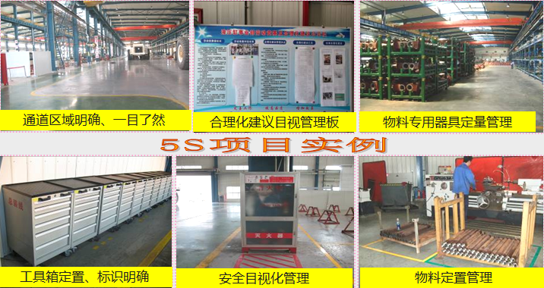
现场8S目视化
实施内容 | 推进思路 | 达成效果
8S目视化 | ①8S推进方案策划 ②8S管理机制搭建 ③8S组织运行 a.8S检查标准 b.8S评分标准 c.8S管理评价制度
0
0
0
8S 项 目 实 例
47

Slide 48
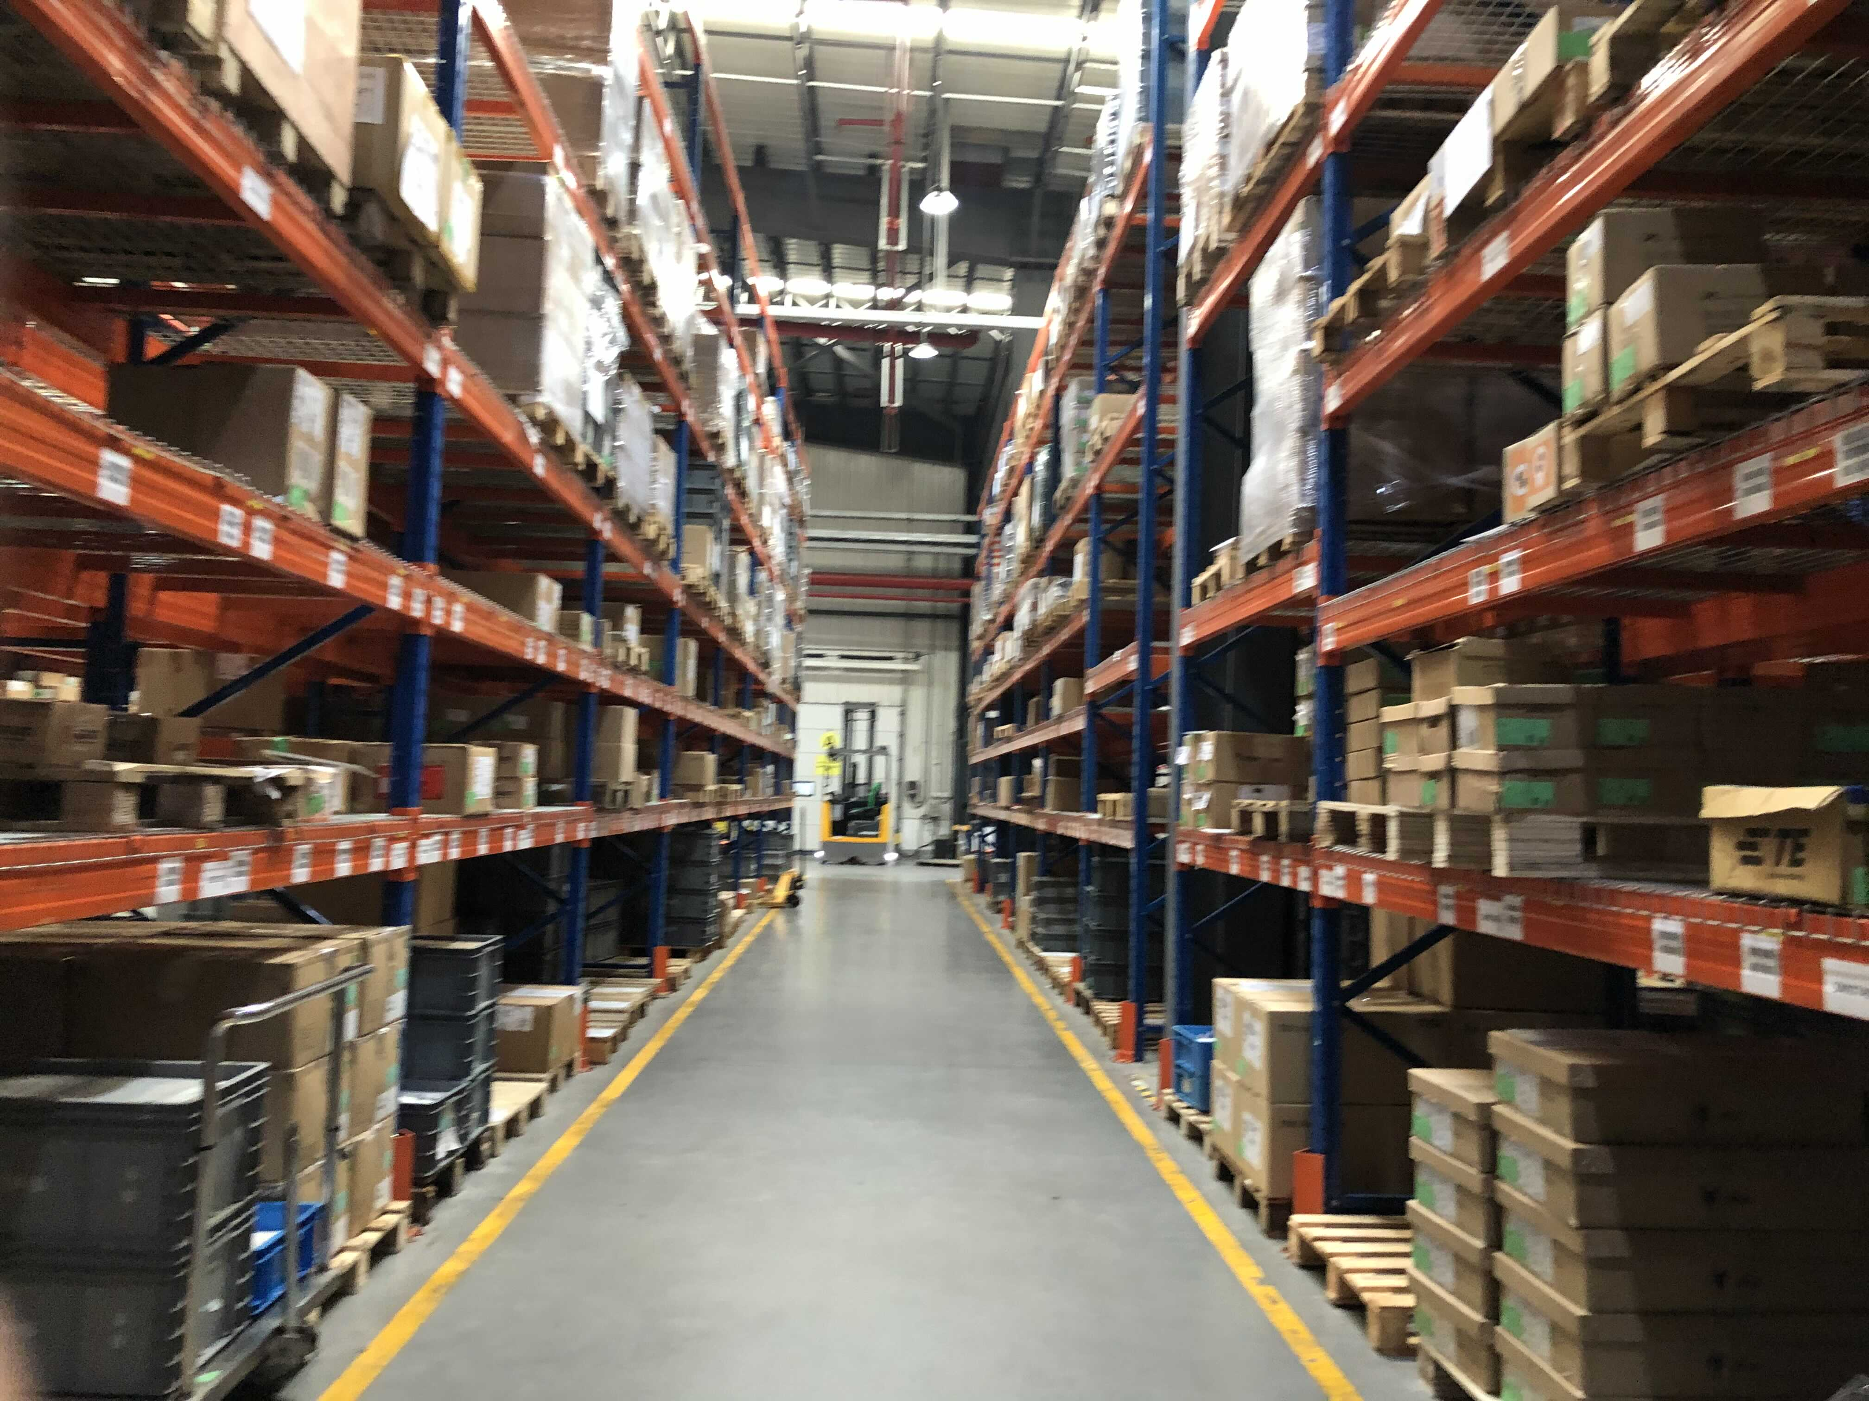
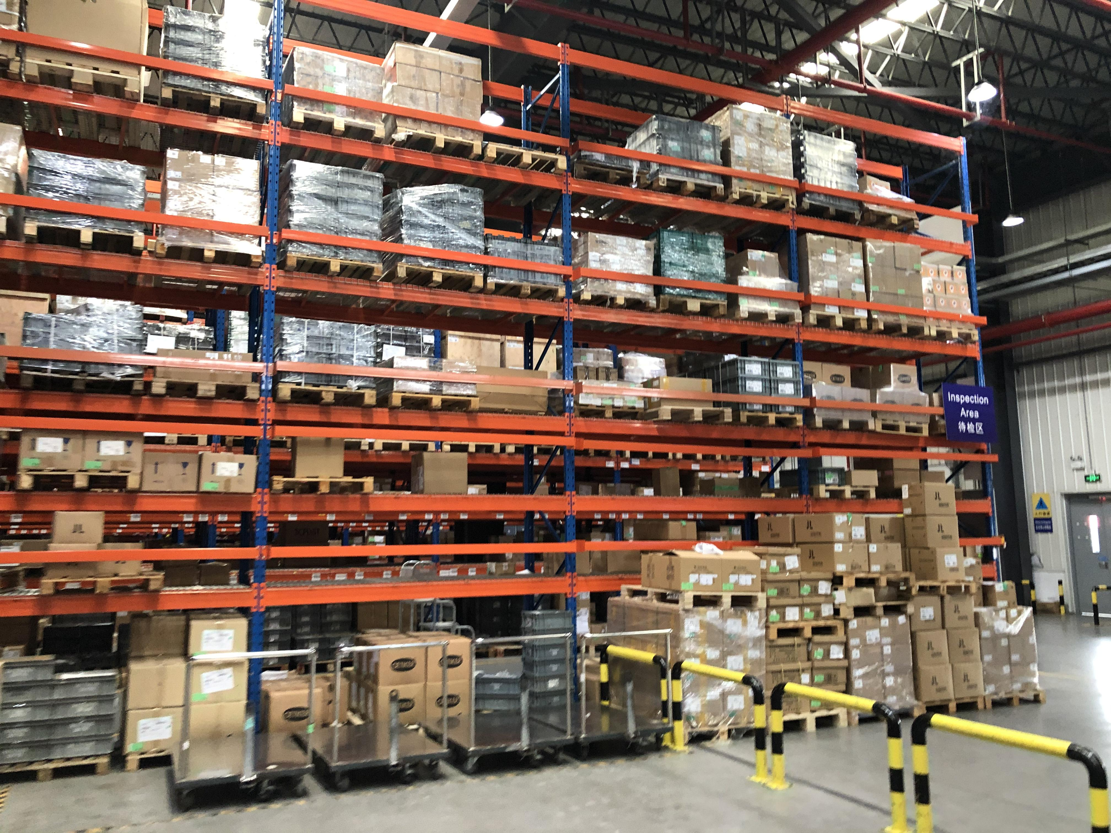
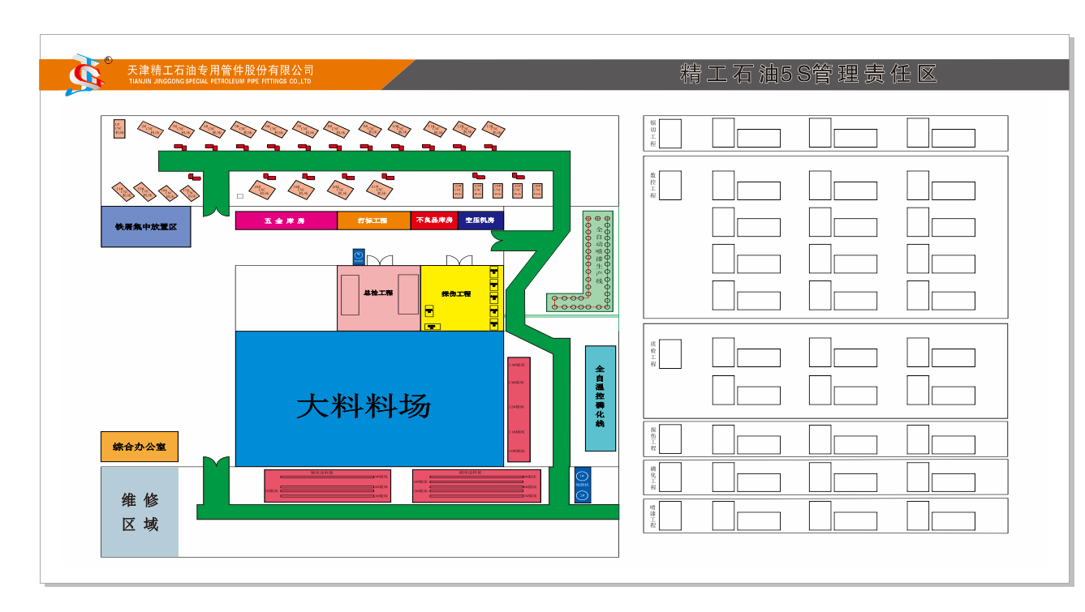
仓库及物流管理
实施内容 | 推进思路
仓储物流 | 建立仓库标准BOM清单 逐步降低成品库存 出入库管理制度建立 仓库8S目视化完整推行 仓库展板及各种标识制作 成本管理系统搭建 采购纳期管理
0
0
0
引领和陪伴中国制造走向中国创造
48

Slide 49
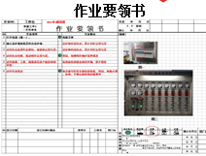
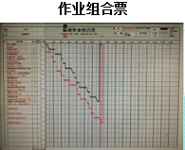
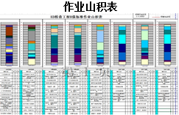
标准作业的实施
实施内容 | 推进思路
标准作业 | 建立标准作业管理体系通过标准 作业确定作业节拍，进而确定作 业效率 ①各工位流程梳理 ②标准作业SOP制作 ③现场异常处置和对应能力提升 ④现场进度管理板及5S目视管理 ⑤操作技能训练提升 ⑥设备维护与保养
0
0
0
引领和陪伴中国制造走向中国创造
49

Slide 50
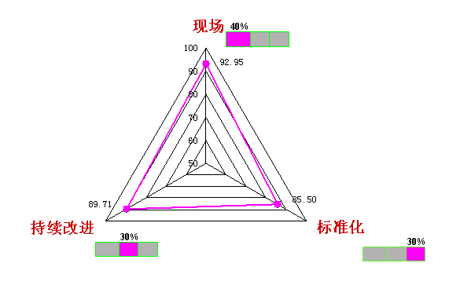
8S成果衡量标准
叉车、工具等物品在指定场所放置
作业区
成品、不合格品、待检品等在指定标志场所整齐放置
各规定区域堆放的物品是否整齐、有序、合理
各种指示牌、标识、标牌设置充分和得当
作业服等正确穿戴并保持清洁
仓 库
货物物流路线方便合理
40%
灭火器应在指定位置放置及处于可使用状态
现场
管理板设置合理，内容充实，更新及时
出入库的成品标识明了，标识卡内容填写完整
设备状态标识清楚，维修保养记录完整
设 备
设备操作规程完整，安全标识明了
区域布置鲜明，设备设置合理
保养及时，无灰尘、油污，无油漆剥落
办公设施通道畅通明确
办公室
盆栽周围干净、美观
办公桌定位摆放，隔断整齐
文件柜的物品及文具摆放整齐
办公用品摆放整齐，文件夹标识清楚
50

Slide 51
8S成果衡量标准
避免错误操作
现场作业标准化
提升产品质量
平衡作业人员操作时间
经验积累与传承
定置与标识标准化
提高作业效率
杜绝混料，减少投诉
减少现场安全事故
30%
目视化管理标准化
迅速快捷传递信息
标准化
形象直观的显现问题
统一认识，提高士气
促进企业文化形成与建设
检查制度标准化
使整洁的现场常态化化
杜绝设备隐患
杜绝跑冒滴漏
51

Slide 52
8S成果衡量标准
成本
降低材料损耗
减少现场浪费
提升生产效率
质量
提升产品良率，减少不良品
提升产品品质水准，提升附加値
30%
降低质量成本，增加产品竞争力
持续改进
交期
缩短生产周期，缩短交期
降低半成品与成品库存，减少占用资金
提升企业应对市场反应速度
士气
可培养持续改进的团队，提升员工的积极性
发挥员工潜能，实现企业持续发展
增强员工凝聚力，降低离职率
52

Slide 53
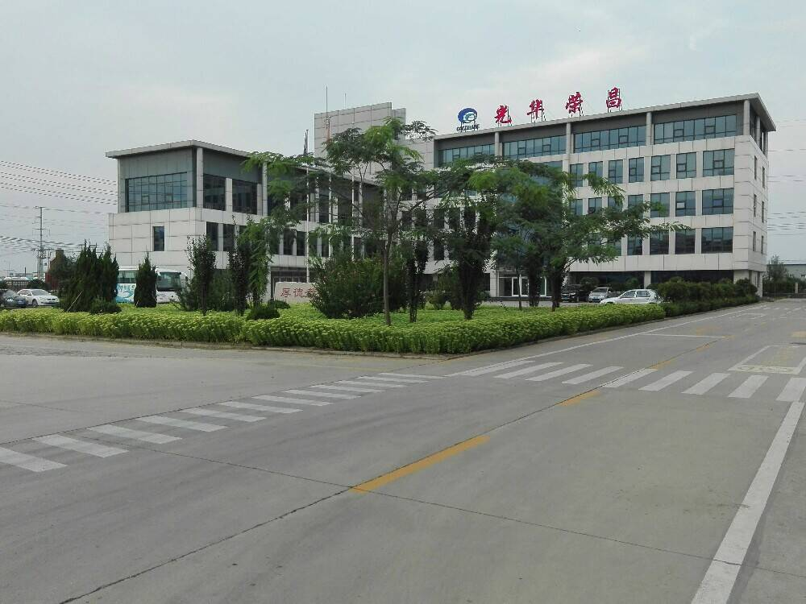
Thanks！
53

